Slide 1
tfs.Scala 2020 Pattern matching & ADT
3-я лекция курса
Баранов Александр, Архитектор, Tinkoff Business

Slide 2
Что вы узнаете из этой лекции
Что такое паттерн матчинг
Как в других языках(Java)
look and feel
case classes, objects
Extractors
Частично определенные функции (Partial Functions)
Algebraic Data Types (ADT)

Slide 3
Паттерн матчинг
Notes:
? Знаете ОО языки где до недавнего времени не было понятия класса? (Javascript)

Slide 4
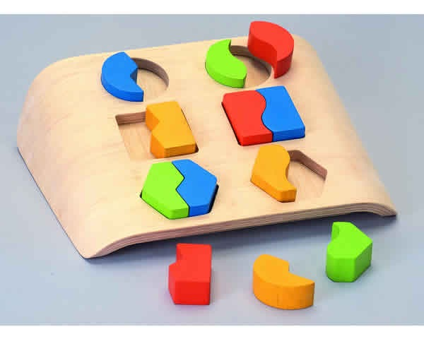
Определение
Механизм проверки значения на соответствие некоторому паттерну
Notes:
В Scala pattern matching обычно еще сопряжен с деконструкцией проверяемого значение на составляющие
Сам инструмент очень мощный и гибкий.
Давайте сравним с подходом в Java

Slide 5
Switch case в Java
if (user instanceof AuhtorizedUser) {
switch (user.group()) {
case "admin":
return "/dashboard";
case "manager":
if (user.project == request.project) return "/dashboard";
else return "/home";
case "user":
return "/home";
default:
throw new UnexpectedUserGroupException();
}
} else if (user instance of AnonymousUser) {
if (!user.isRegistered) {
return "signup";
} else {
return "401 Unauthorized";
}
} else {
return "500 Cannot check user redirect page";
}
Notes:
? Как думаете для чего предназначен этот фрагмент кода?
Вложенные условия зачастую хуже читаются, потому что необходимо держать контекст в голове
Что еще тут не хорошо увидим дальше по лекции

Slide 6
Switch case в Scala
user match {
case AuthorizedUser("admin", _) | AuhtorizedUser("manager", `project`) => "/dashboard"
case AuthorizedUser("manager" | "user", _) => "/home"
case _: AuthorizedUser => throw new UnexpectedUserGroupException
case anon @ AnonymousUser if !anon.isRegistered => "signup"
case _: AnonymousUser => "401 Unauthorised"
case _ => "500 Cannot check user redirect page"
}
Notes:
Не забыть объяснить что происходит на слайде
=> livecoding

Slide 7
Частично определенные функции
user match {
case _: AnonymousUser => "401 Unauthorised"
}
Notes:
Тоже является функцией, т.е. наследует класс Function
=> livecoding

Slide 8
Extractors
Предназначены для извлечения информации из объекта
object Integer {
def unapply(integer: String): Option[Int] =
Try(integer.toInt).toOption
}
"123" match {
case Integer(num) => num
}
Notes:
Проблема:
Свобода представления данных (сложные системы, где можно менять представления не затрагивая потребителей)
работа с “чужими” данными

Slide 9
Extractors
Что можно сделать с экстракторами?
Протестировать на соответствие паттерну
Достать набор полей (даже произвольной длины)
object Extractor {
def unapply(toCheck: T): Option[Boolean] = ???
def unapply(toExtract: T): Option[V] = ???
def unapply(toExtract: T): Option[(V1,...,Vn)] = ???
def unapplySeq(toExtract: Seq[T]): Option[Seq[V]] = ???
}
Notes:
Проблема:
Свобода представления данных (сложные системы, где можно менять представления не затрагивая потребителей)
работа с “чужими” данными

Slide 10
Algebraic Data Types

Slide 11
Можно лучше
user match {
case AuthorizedUser("admin", _) | AuhtorizedUser("manager", `project`) => "/dashboard"
case AuthorizedUser("manager" | "user", _) => "/home"
case _: AuthorizedUser => throw new UnexpectedUserGroupException
case anon @ AnonymousUser if !anon.isRegistered => "signup"
case _: AnonymousUser => "401 Unauthorised"
case _ => "500 Cannot check user redirect page"
}
Notes:
Группы пользователей закопаны где то в логике. Легко сломать, что то пропустить и трудно рефакторить

Slide 12
Switch case в Scala
sealed trait User
case class AuhtorizedUser(group: String, project: String) extends User
case class AnonymousUser(isRegistered: Boolean) extends User
sealed trait Role
case object Admin extends Role
case object Manager extends Role
case object User extends Role
user match {
case AuthorizedUser(Admin, _) | AuhtorizedUser(Manager, `project`) => "/dashboard"
case AuthorizedUser(Manager | User, _) => "/home"
case _: AuthorizedUser => throw new UnexpectedUserGroupException
case anon @ AnonymousUser if !anon.isRegistered => "signup"
case _: AnonymousUser => "401 Unauthorised"
case _ => "500 Cannot check user redirect page"
}
Notes:
Так уже на много лучше.
Нет возможности нарушения инвариантов авторизованного пользователя
Давайте попробуем разобраться, что у нас тут за структура выстраивается…

Slide 13
Algebraic Data Type (ADT)
Два класса составный типов
ADT
Product:
final case class Point(x: Int,
y: Int,
show: Boolean)
Sum:
sealed trait Currency
case object Dollar extends Currency
case object Ruble extends Currency
case class Other(name: String) extends Currency
Notes:
Для моделирования/структурирования доменной области с соблюдением инвариантов (кейс классы и объекты отлично подходят под эту задачу)
Лучше разносить данные и работу с ними
?Какая мощность множества значений слева и справа?
Можно выделить два класса...

Slide 14
Algebraic Data Type (ADT)
Два класса составный типов
ADT
Int X Int
Dollar | Ruble | Other
Product:
final case class Point(x: Int,
y: Int,
show: Boolean)
Sum:
sealed trait Currency
case object Dollar extends Currency
case object Ruble extends Currency
case class Other(id: Int) extends Currency
2^32 * 2^32 * 2 значений
1 + 1 + 2^32 значений
Notes:
Product - почти декартово произведение. Sum - сумма типов или альтернатива
могут быть рекурсивными

Slide 15
Pattern matching ADT
Два класса составный типов
ADT
point match {
case Point(_, _, false) => ...
case Point(0, 0, true) => ...
case Point(x, y, true) if x > 0 => ...
case _ => ...
}
currency match {
case Dollar => ...
case Ruble => ...
case Other(name) => ...
}
Notes:
деконструкция и перечисление

Slide 16
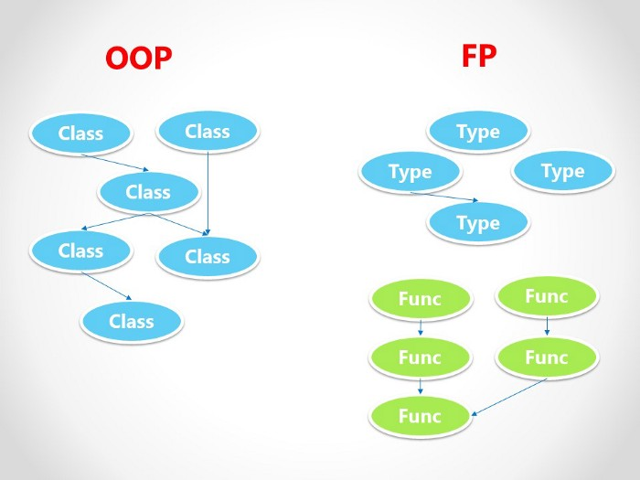
Data type vs Classes
sealed trait Coin
case object Heads extends Coin
case object Tails extends Coin
def getGoldCard(coin: Coin): Option[Card] = coin match {
case Heads => new GoldCard
case Tails => None
}
def toBeOrNotToBe(coin: Coin): Boolean = coin match {
case Heads => ...
case Tails => ...
}
Notes:
Лучше разносить данные и работу с ними.
Данные должны быть максимально удобны в работе с ними
Алгебраический смысл в определении множества данных и множества операций
=> livecoding

Slide 17
Свойства ADT
Коммутативность
X | Y <=> Y | X - Sum
X * Y <=> Y * X - Product
Point(x: Int, y: Int) <=> Point(y: Int, x: Int)
Notes:
Свойства определяющие возможности рефакторинга(перестроения) структуры
Порядок полей не несет структурной информации(те же данные, отражаются так же)

Slide 18
Свойства ADT
Дистрибутивность
X *(Y | Z) <=> X * Y | X * Z
ManagerLogEntry(timestamp: Instant, name: String, department: String)
AdminLogEntry(timestamp: Instant, name: String, tel: String)
Manager(depratment: String)
Admin(tel: String)
LogEntry(timestamp: Instant, user: String, position: Admin | Manager)

Slide 19
Свойства ADT
Ассоциативность
X *(Y *Z) <=> (X * Y) * Z
Request(path: String, callerIp: String)
LogEntry(timestamp: Instant, request: Request)
Request(timestamp: Instant, path: String)
LogEntry(request: Request, callerIp: String)
<=>
Notes:
=> livecoding

Slide 20
Important takeaways
Pattern matching мощнейший инструмент деконструкции и преобразования данных
ADT удобный способ структурирования данных без нарушения инвариантов. Для работы с ADT pattern matching незаменим

